Slide 1

Introdução à programação para ciência e engenharia em Python
Iuri Soter Viana Segtovich
Parte 2: Lógica e Sintaxe
Funções (def, return, *args, *kargs, lambda)

Slide 2
python tutor
www.pythontutor.com/
live.html#mode=edit

Slide 3
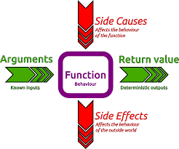
O caso geral das funções

Slide 4



Def funções
Def, Parênteses vazios - definição
Dois pontos
Identação
Parênteses vazios - chamada

Slide 5
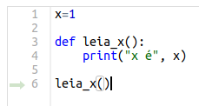
Side causes
Acesso de leitura às globais

Slide 6
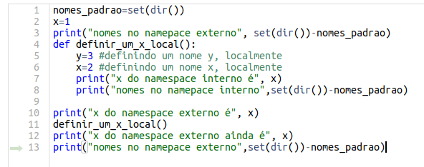
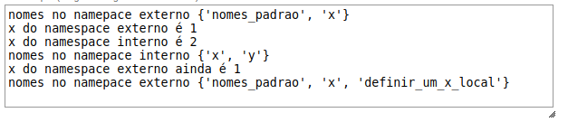
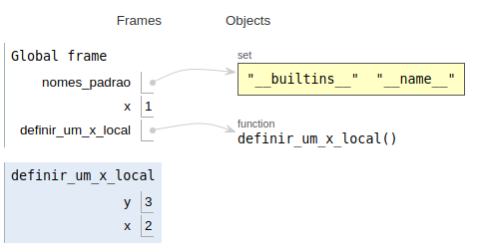
Namespaces - função dir()

Slide 7

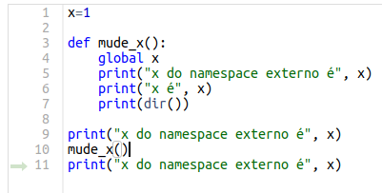
global
Acesso de modificação
(Rebinding) das globais

Slide 8

argumentos
argumentos posicionais

Slide 9
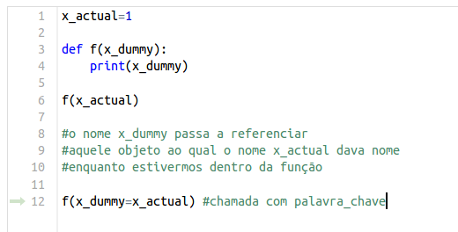

nome dummy x nome actual

Slide 10
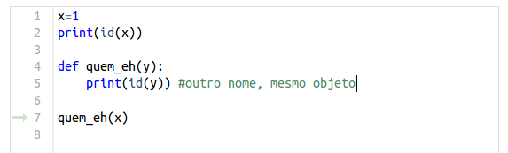
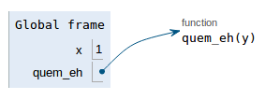
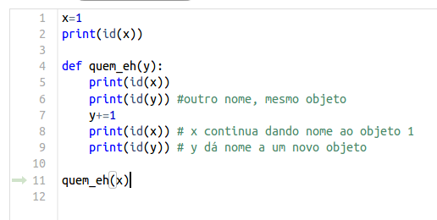
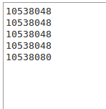
Passa referência para um objeto único, não passa o nome

Slide 11
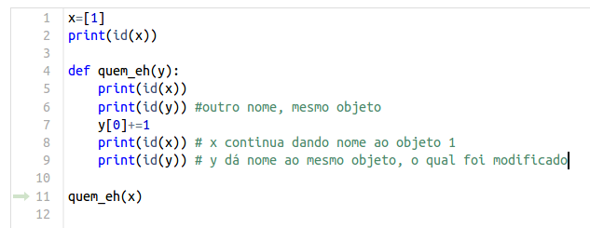
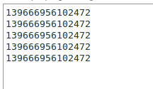
Se o argumento é objeto mutavel
É possivel mudar o conteúdo sem desvincular o nome

Slide 12
mais args menos global

Slide 13
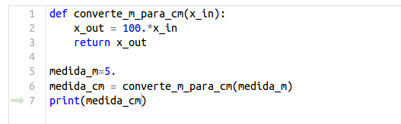

return
Return objetos ou objetos

Slide 14
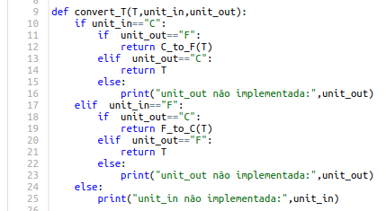
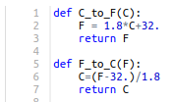
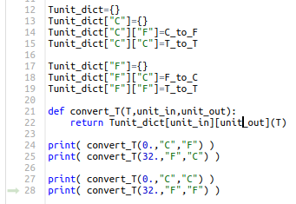

Exemplo: função de conversão de unidades de temperatura de F para C e vice-versa.

Slide 15
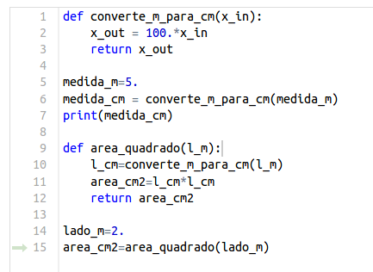
Função f usando função g

Slide 16
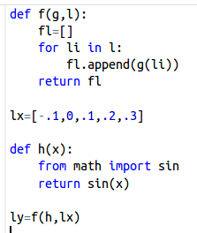
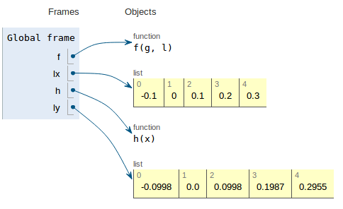
Função f recebendo uma função g por argumento

Slide 17
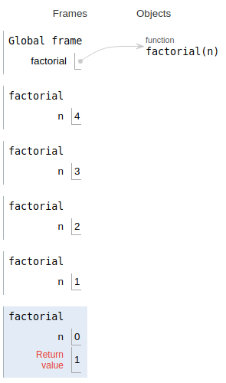


Função recursiva

Slide 18
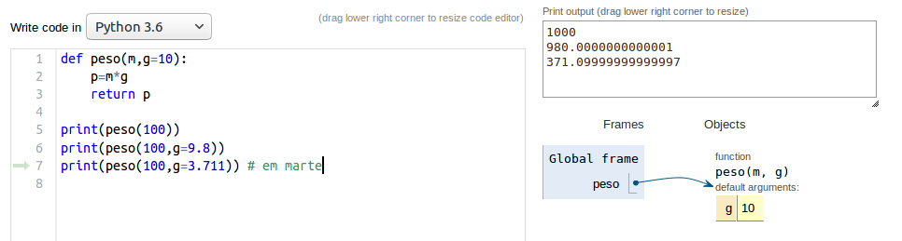
Opcionais e kargs
kargs, argumentos palavra chave

Slide 19
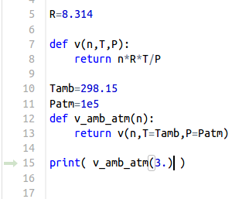

closure
Pegar uma função de 3 argumentos e gerar uma função de 1 argumento, fixando os demais.

Slide 20
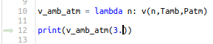
lambda
lambda
  nome_da_dummy
  Dois pontos
  Chamada de função usando
    o nome da dummy
    nomes definidos no namespace

Slide 21
Function factory

Slide 22
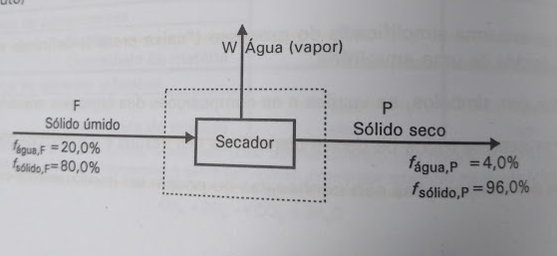
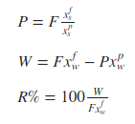
Exercício

Slide 23
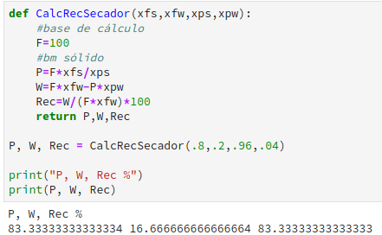

Slide 24
Referências principais
https://www.tutorialspoint.com/
python3/
python_basic_syntax.htm
https://stackoverflow.com/
search

Slide 25
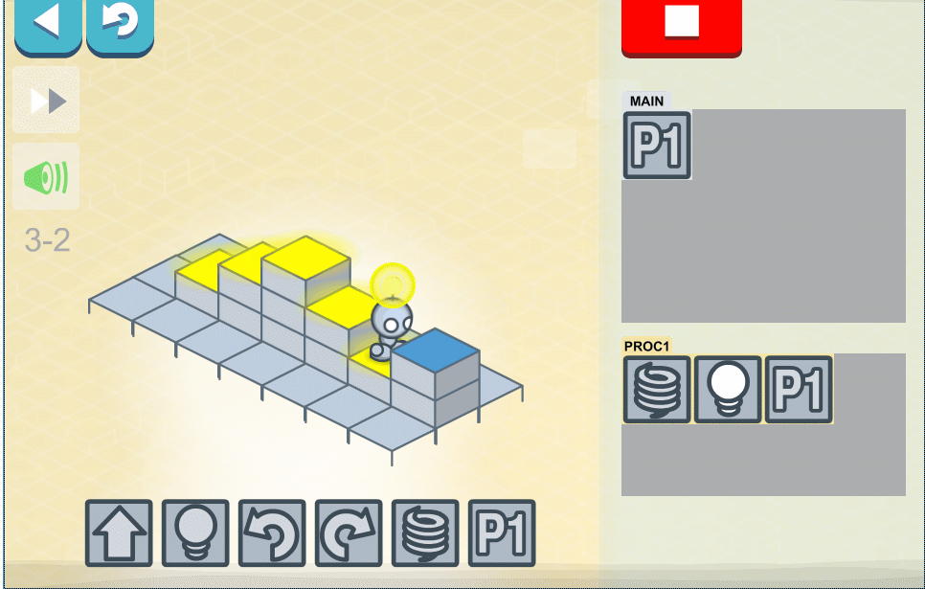
EXERCÍCIO DE lógica DE PROGRAMAÇÃO

Slide 26
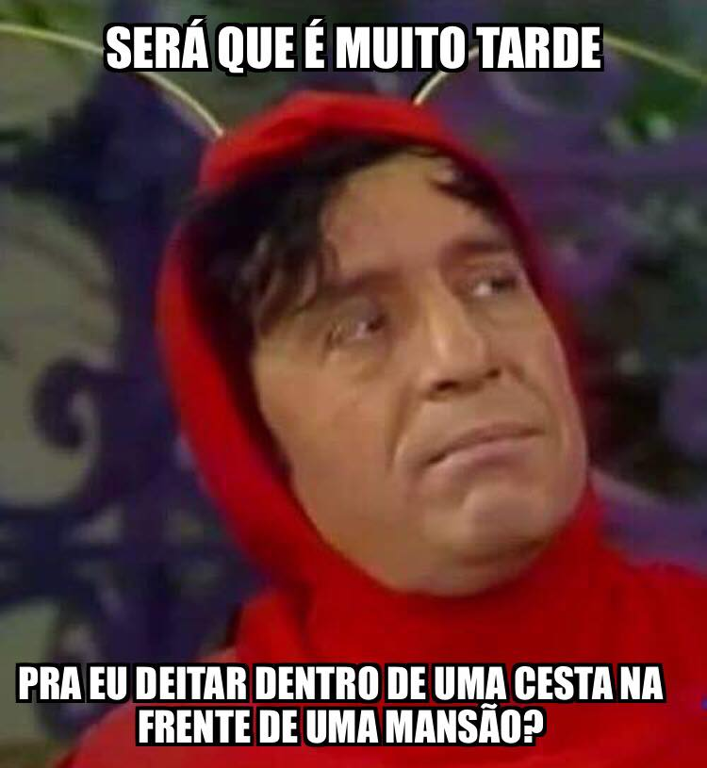
perguntas

